Slide 1
Мастер-класс «Дидактическая игра для развития мелкой моторики»
Муниципальное бюджетное дошкольное образовательное учреждение
«Детский сад комбинированного вида № 36 «Улыбка»
Подготовили:
Губайдуллина Дина Сергеевна, воспитатель
Голева Наталья Викторовна,
воспитатель
Лобанова Ольга Владимировна,
старший воспитатель
Междуреченский городской округ
2023

Slide 2
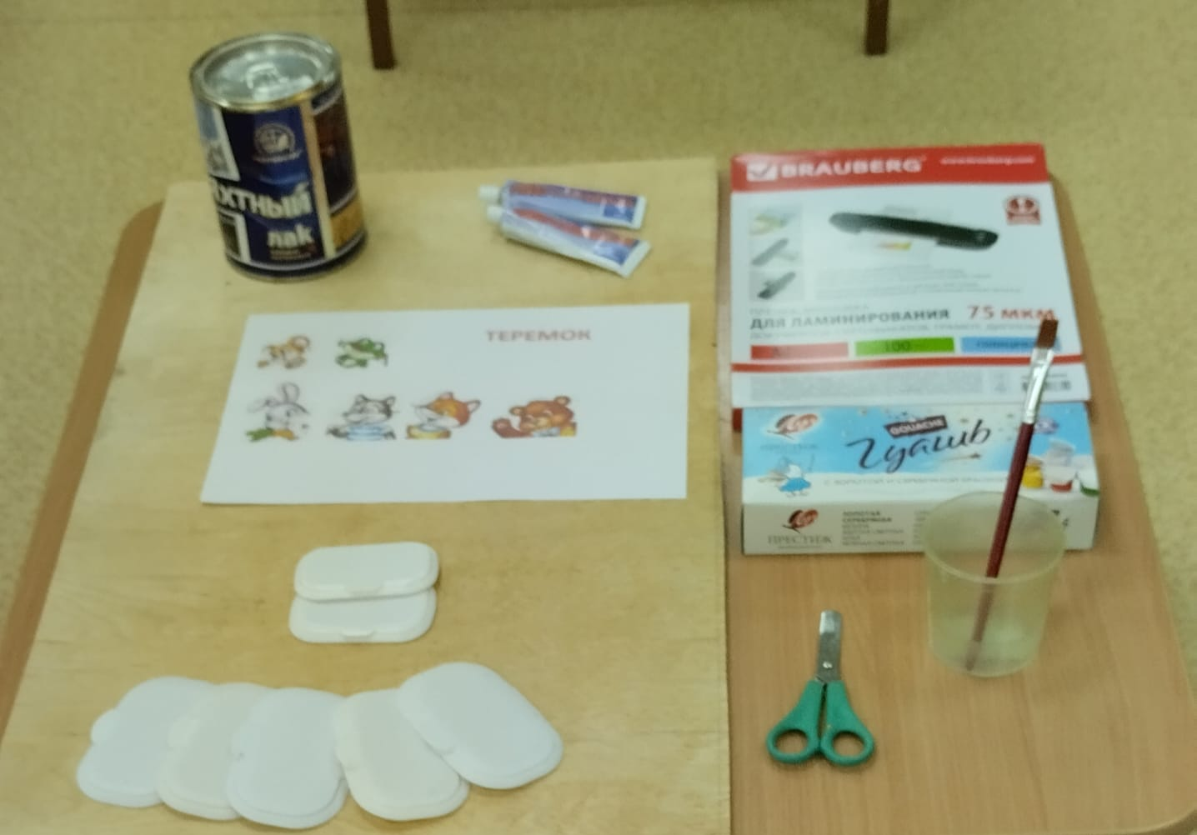
Для работы нам потребуется:
Картинки героев сказки, гуашь, картон, крышки от влажных салфеток, ножницы, кисть, лак и т. п.

Slide 3
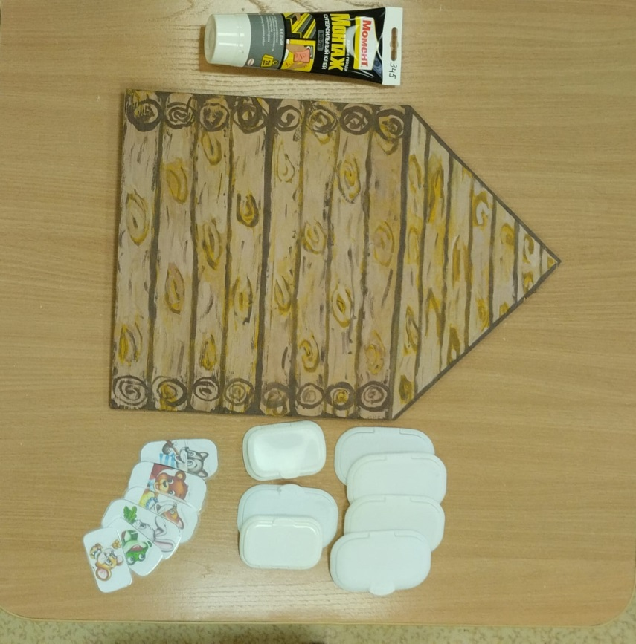
Необходимо из картона вырезать домик, раскрасить его, вырезать героев сказки и заламинировать их. Затем приклеить окошечки и в них приклеить героев сказки. Все игра готова!

Slide 4
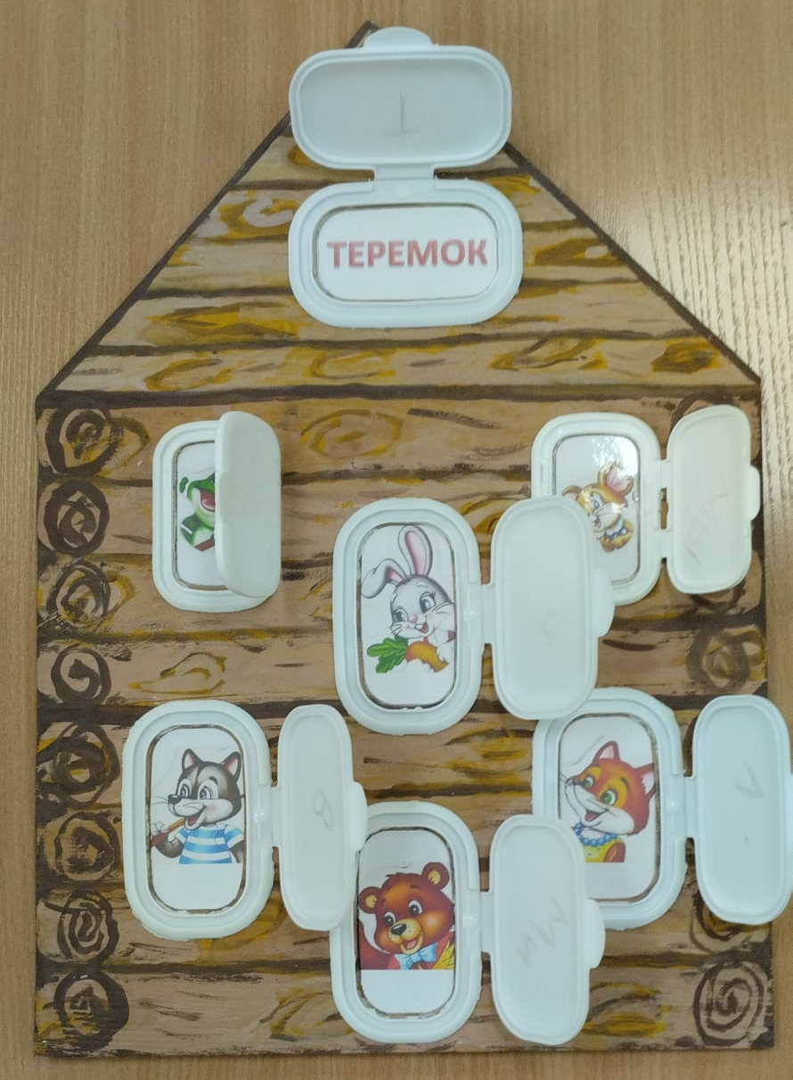
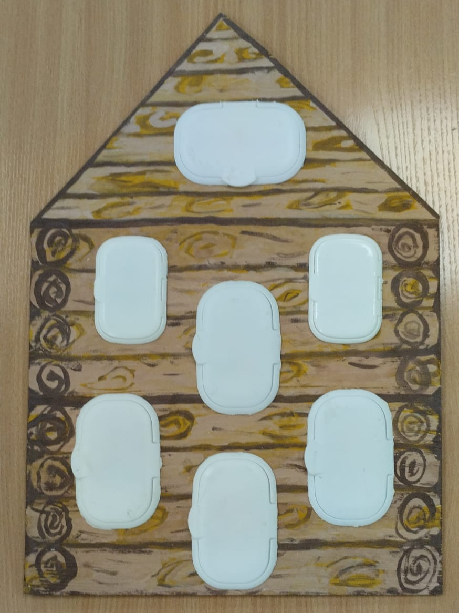
Технологии: игровая,
сотрудничества

Slide 5
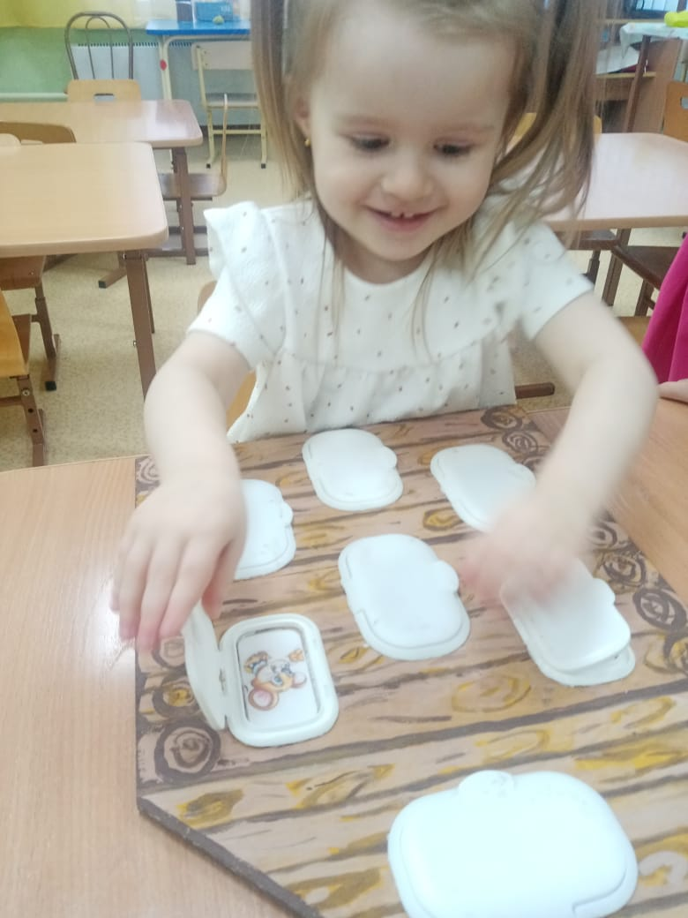
Цель: Развитие мелкой моторики. Способствовать эмоциональной разрядке.
Задачи:
1. Развивать моторику кистей пальцев рук через действия с предметами;
2. Развивать усидчивость.
3. Активизировать развитие речи.

Slide 6
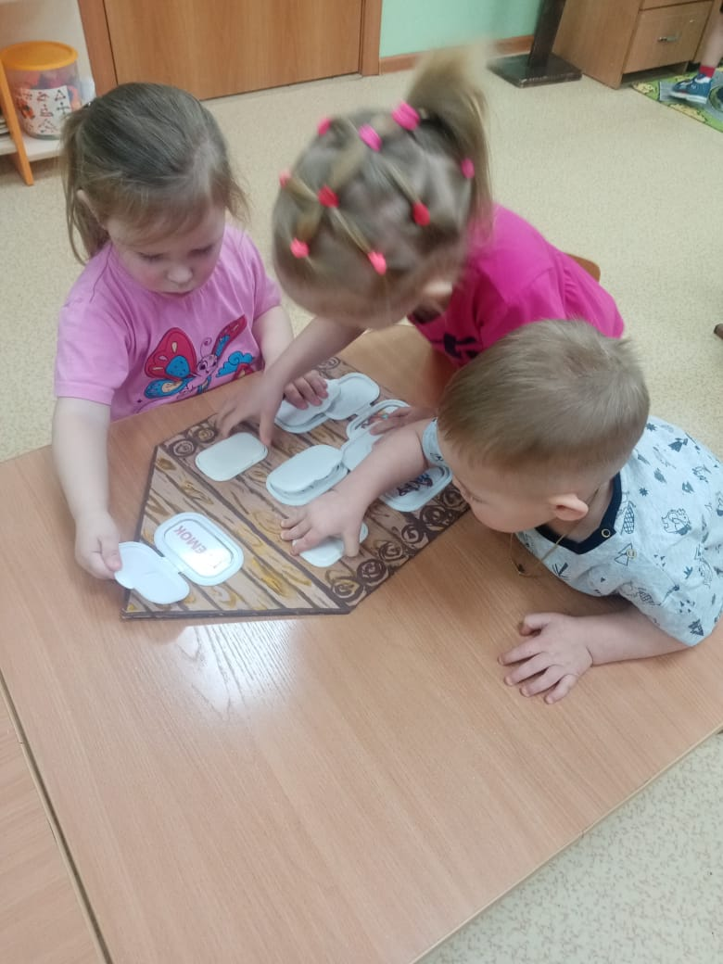
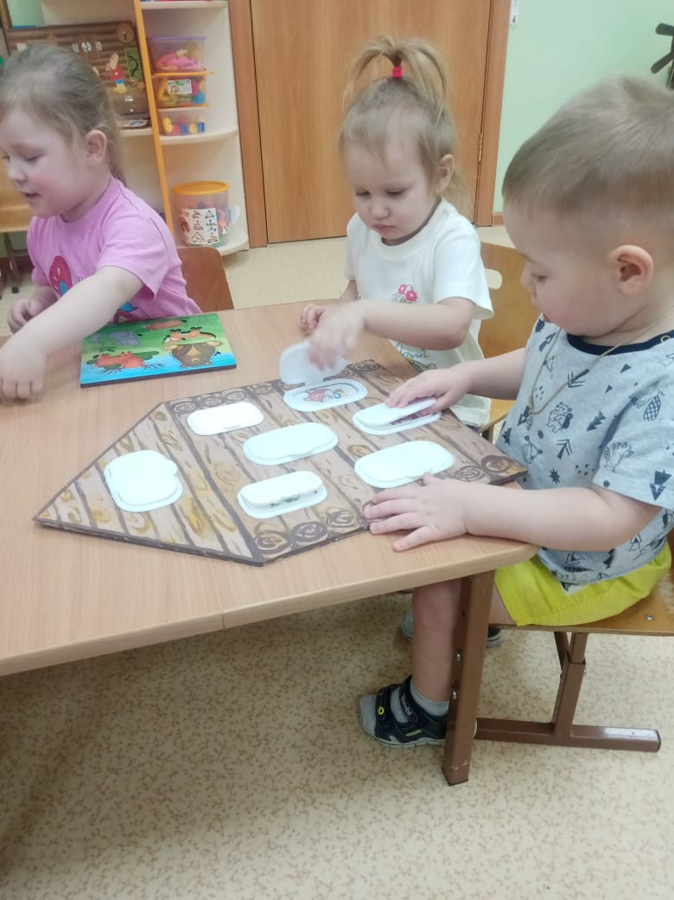
Правила игры для малышей:
Ребёнку предлагается открывать окошечки, называть героя, который там «живет». Вспомнить слова из сказки: «Кто, кто в теремочке живет, кто, кто в невысоком живет….Я – мышка-норушка, а ты кто?»

Slide 7
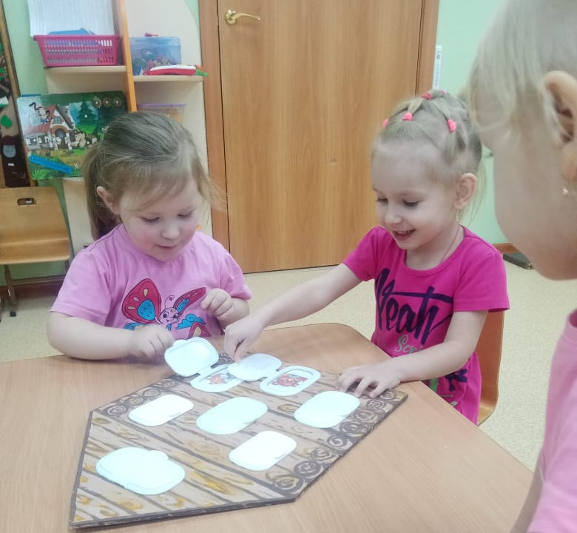
Описание игры:
Ребята могут повторить названия животных, вспомнить как называются их детеныши, закрепить умение разделять животных на диких и домашних, называть детенышей и животных ласковыми словами. Закрепить названия частей тела животных, назвать чем питаются животные, где живут в природной среде.
Можно придумать и другие
задания.

Slide 8
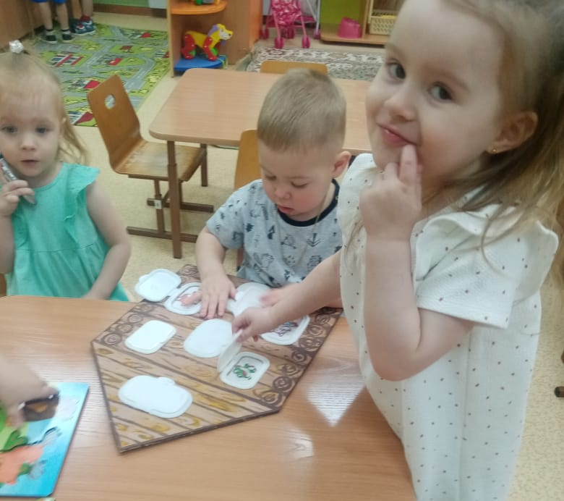
Данная дидактическая игра поможет организовать и интересно провести совместную деятельность родителей с детьми.
Время проведенное с детьми –
бесценно!

Slide 9
Спасибо за внимание!

